Slide 1

Karas v zrcadle statistických dat
Ján Regenda, FROV JU
Konference RAGO – Sympozium KARAS – Vodňany 22. 3. 2024
  Norské fondy přispívají ke snižování hospodářských a sociálních rozdílů v Evropském hospodářském prostoru ǀ Norské fondy posilují bilaterální vztahy mezi Norskem a Českou republikou.

Slide 2


VS.
Radka Bošková © 2019

Slide 3
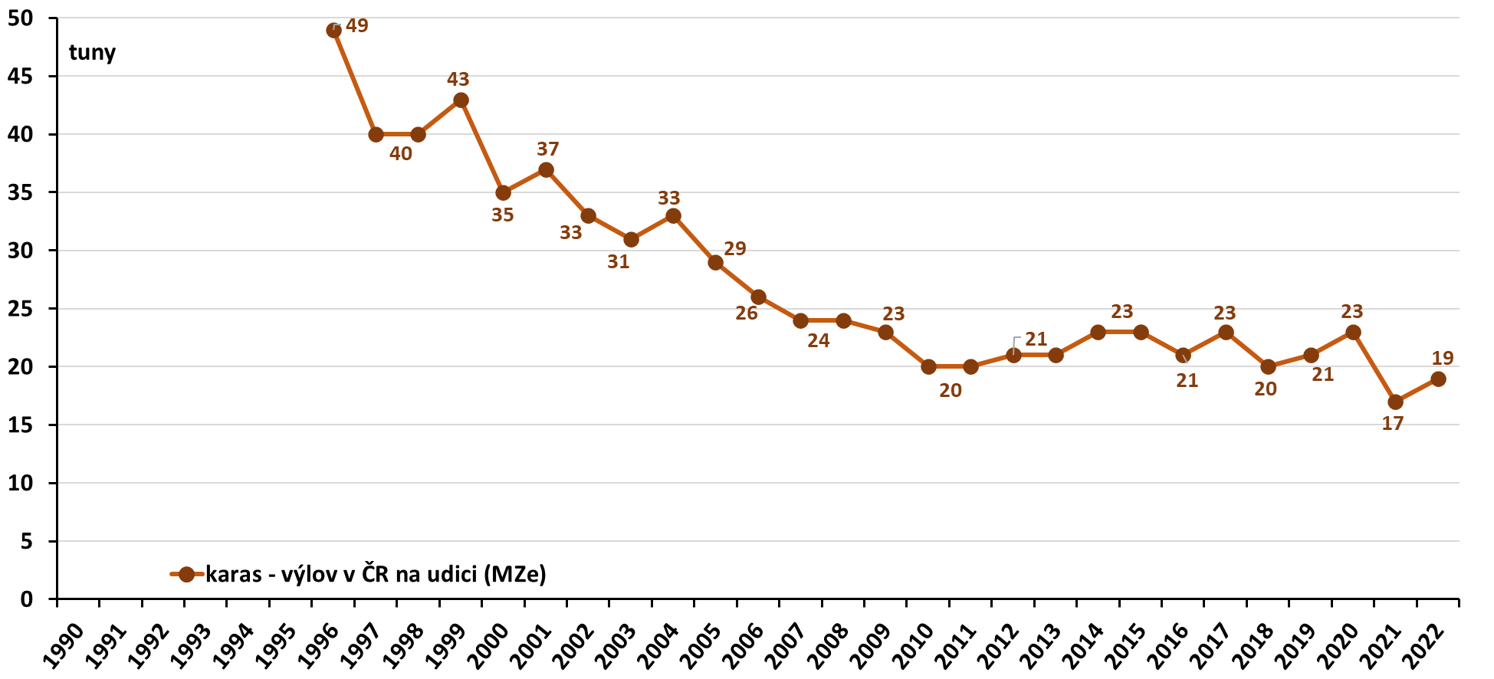
Výlov karase na udici v ČR (MZe)

Slide 4
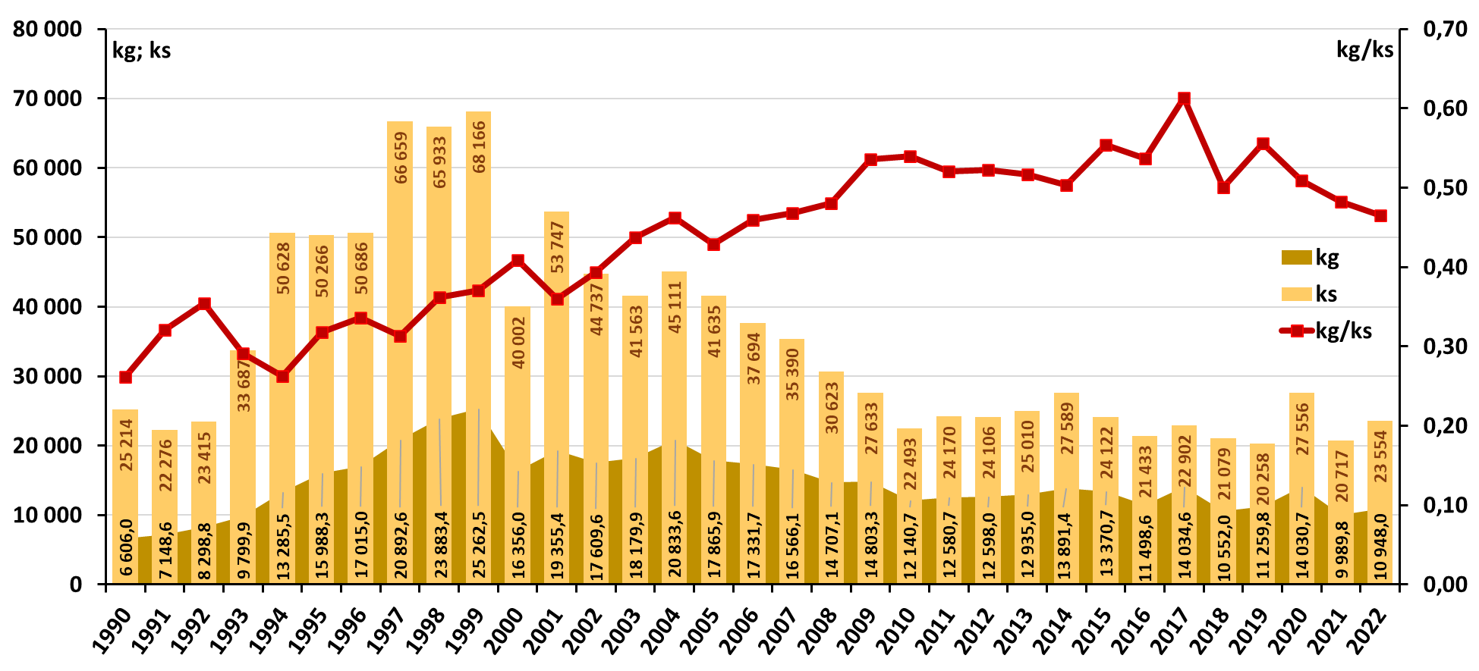
Výlov karase na udici v MP revírech ČRS, z.s.

Slide 5
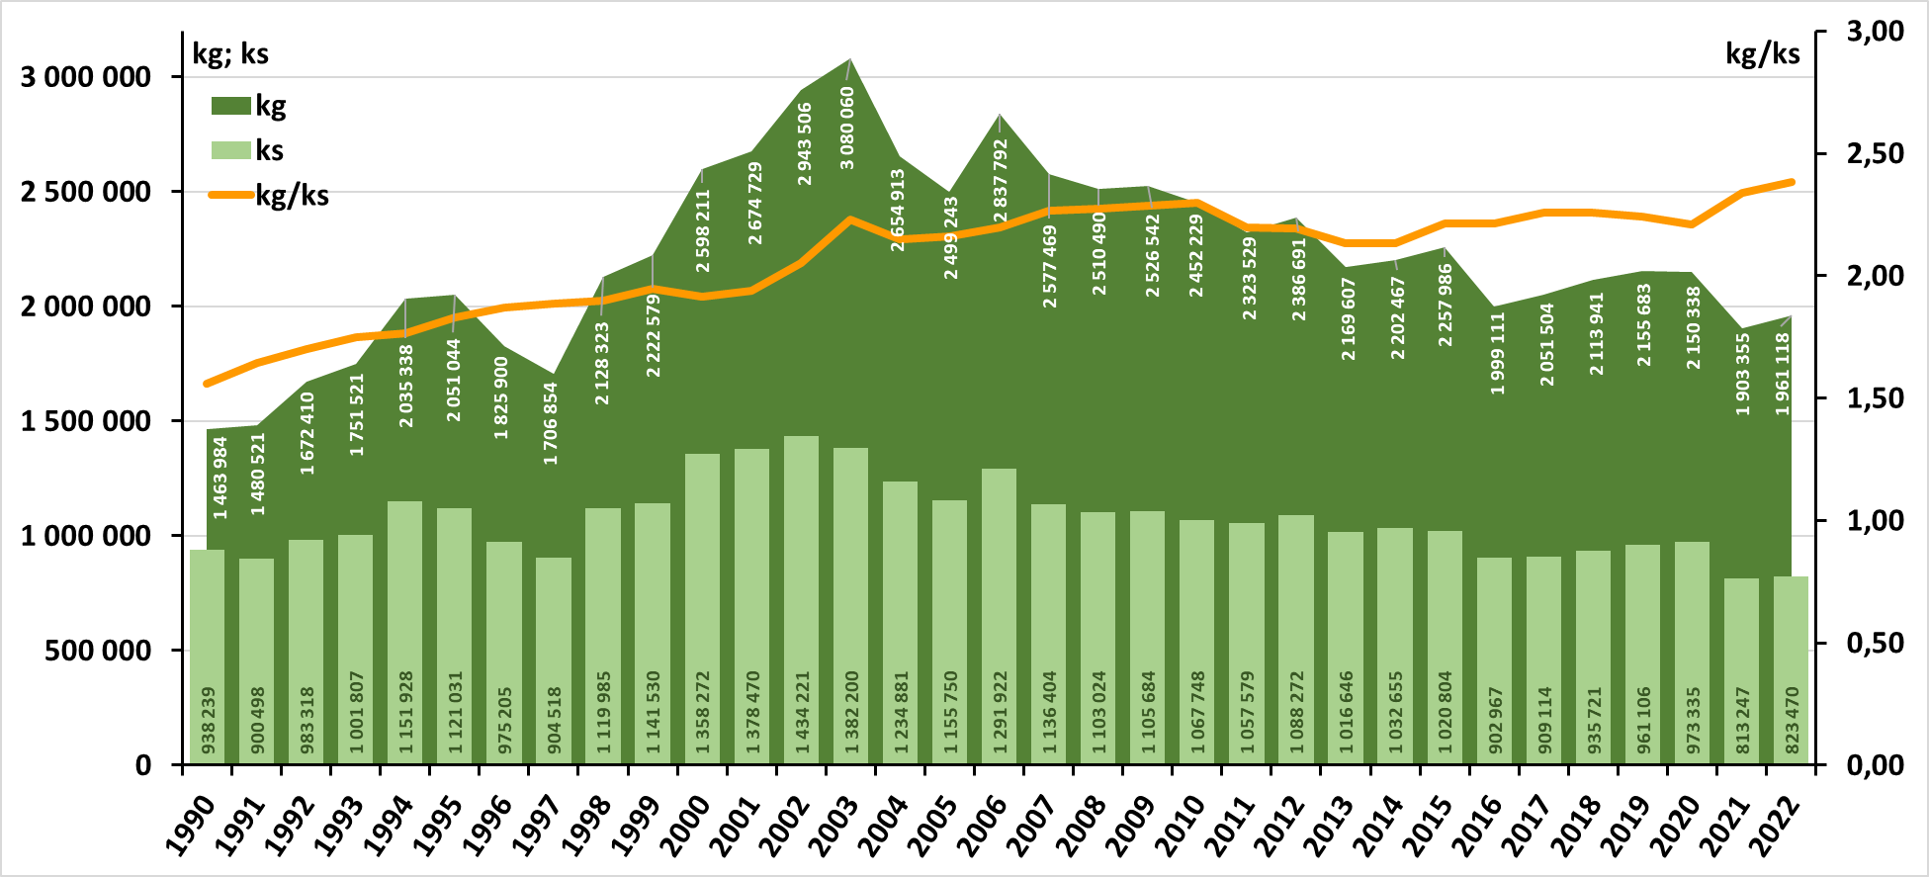
Výlov kapra na udici v MP revírech ČRS, z.s.

Slide 6
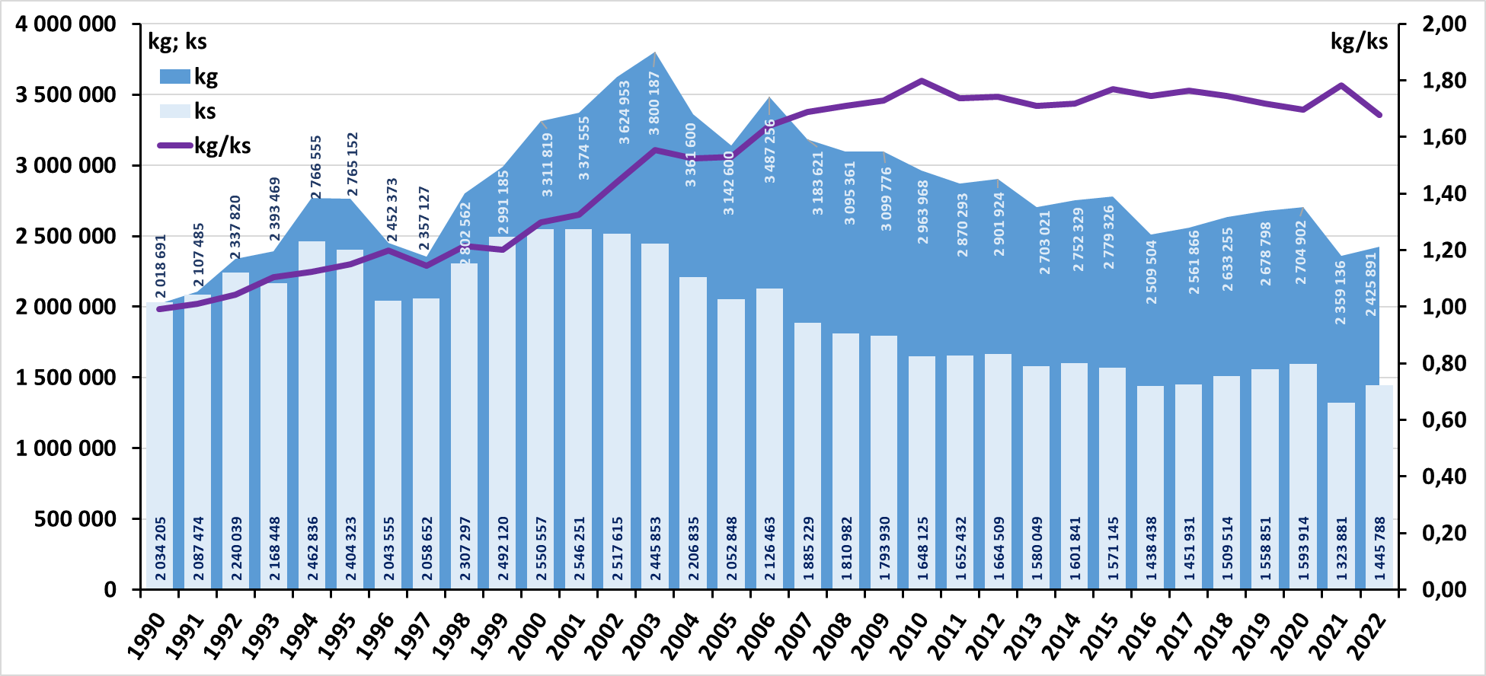
Výlov všech ryb na udici v MP revírech ČRS, z.s.

Slide 7
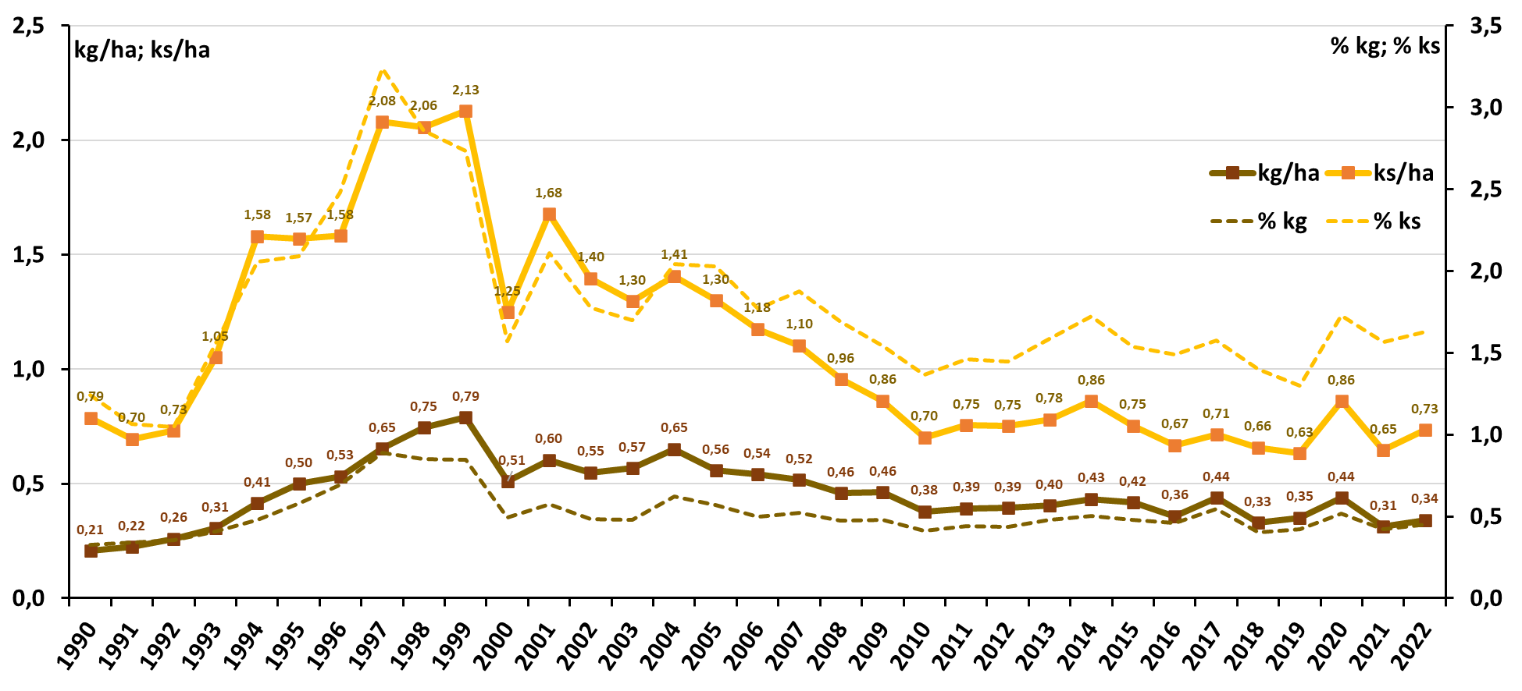
Výlov karase na udici v MP revírech ČRS, z.s.

Slide 8
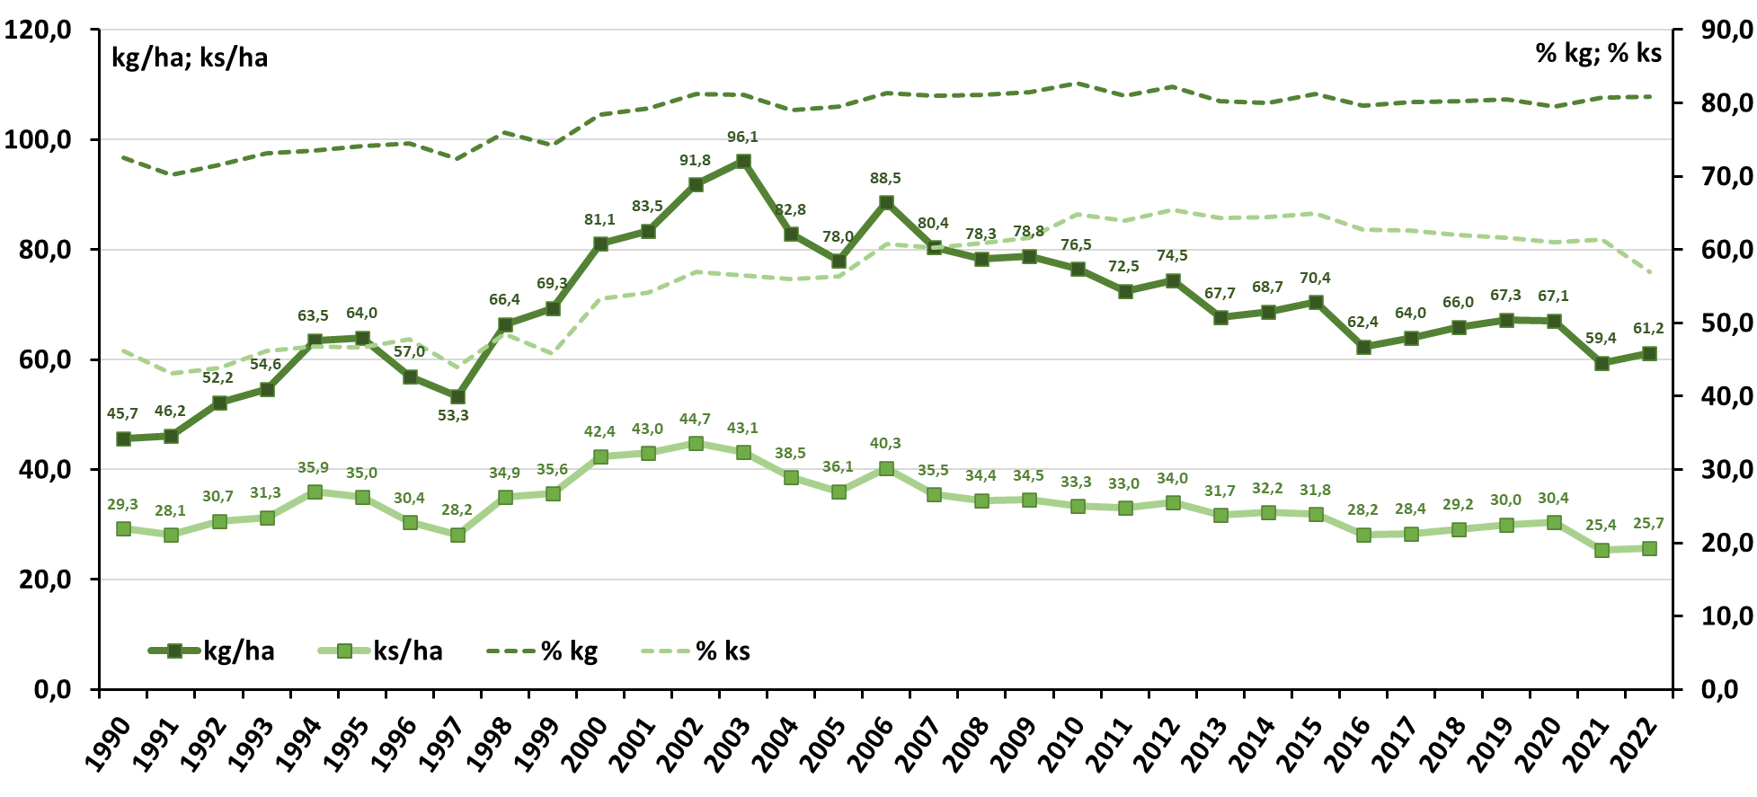
Výlov kapra na udici v MP revírech ČRS, z.s.

Slide 9
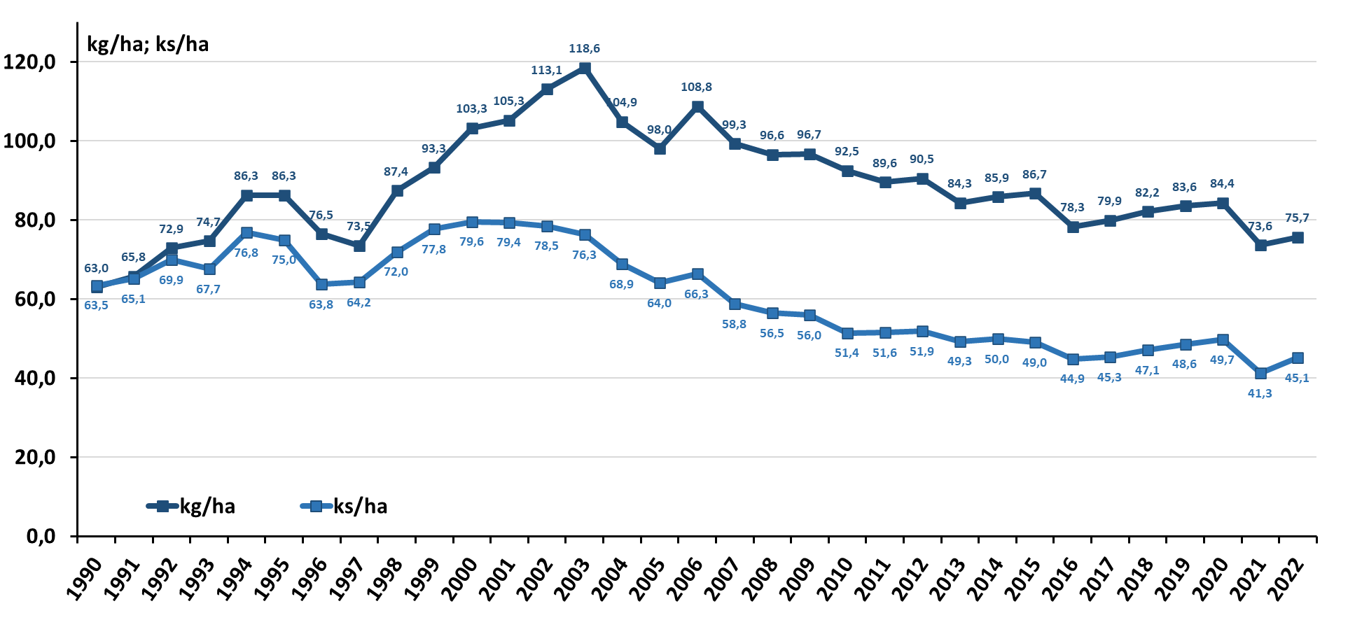
Výlov všech ryb na udici v MP revírech ČRS, z.s.

Slide 10
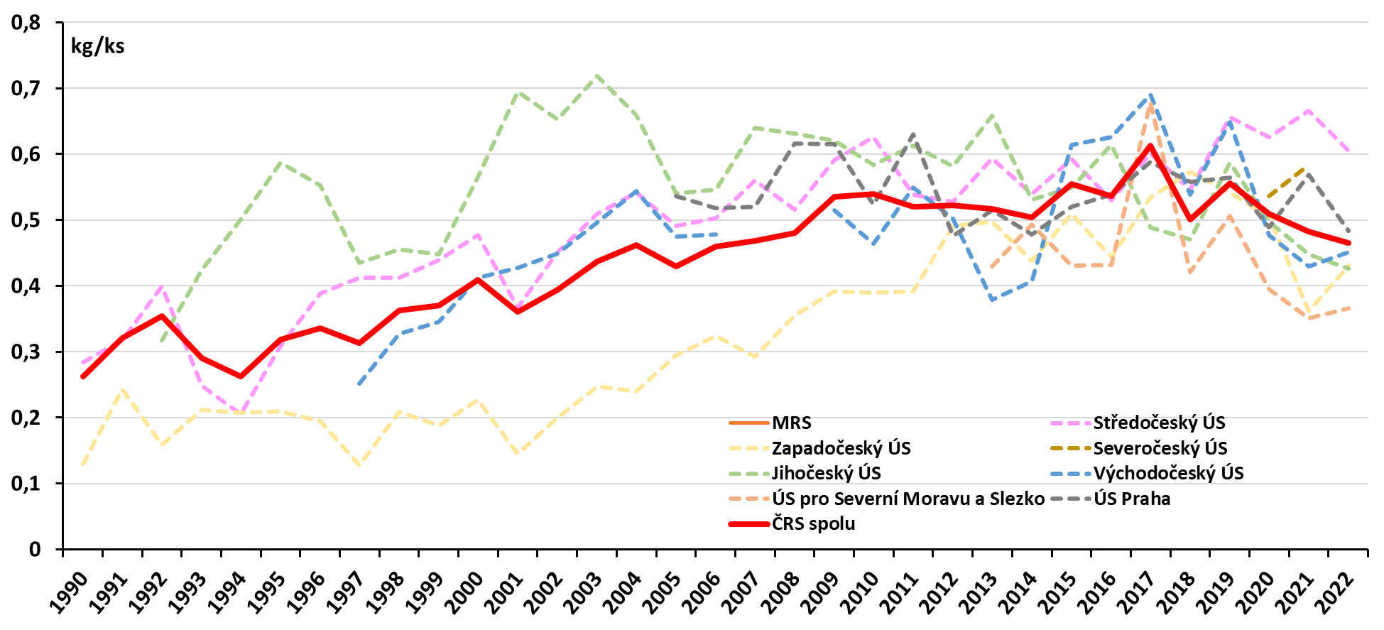
Výlov karase (kg/ks) na udici v MP revírech ČRS, z.s.

Slide 11
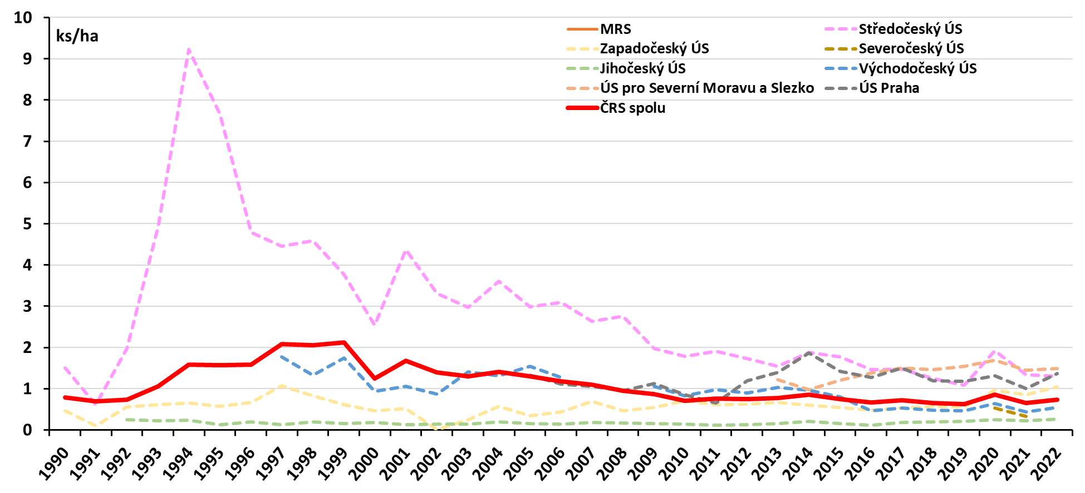
Výlov karase (ks/ha) na udici v MP revírech ČRS, z.s.

Slide 12
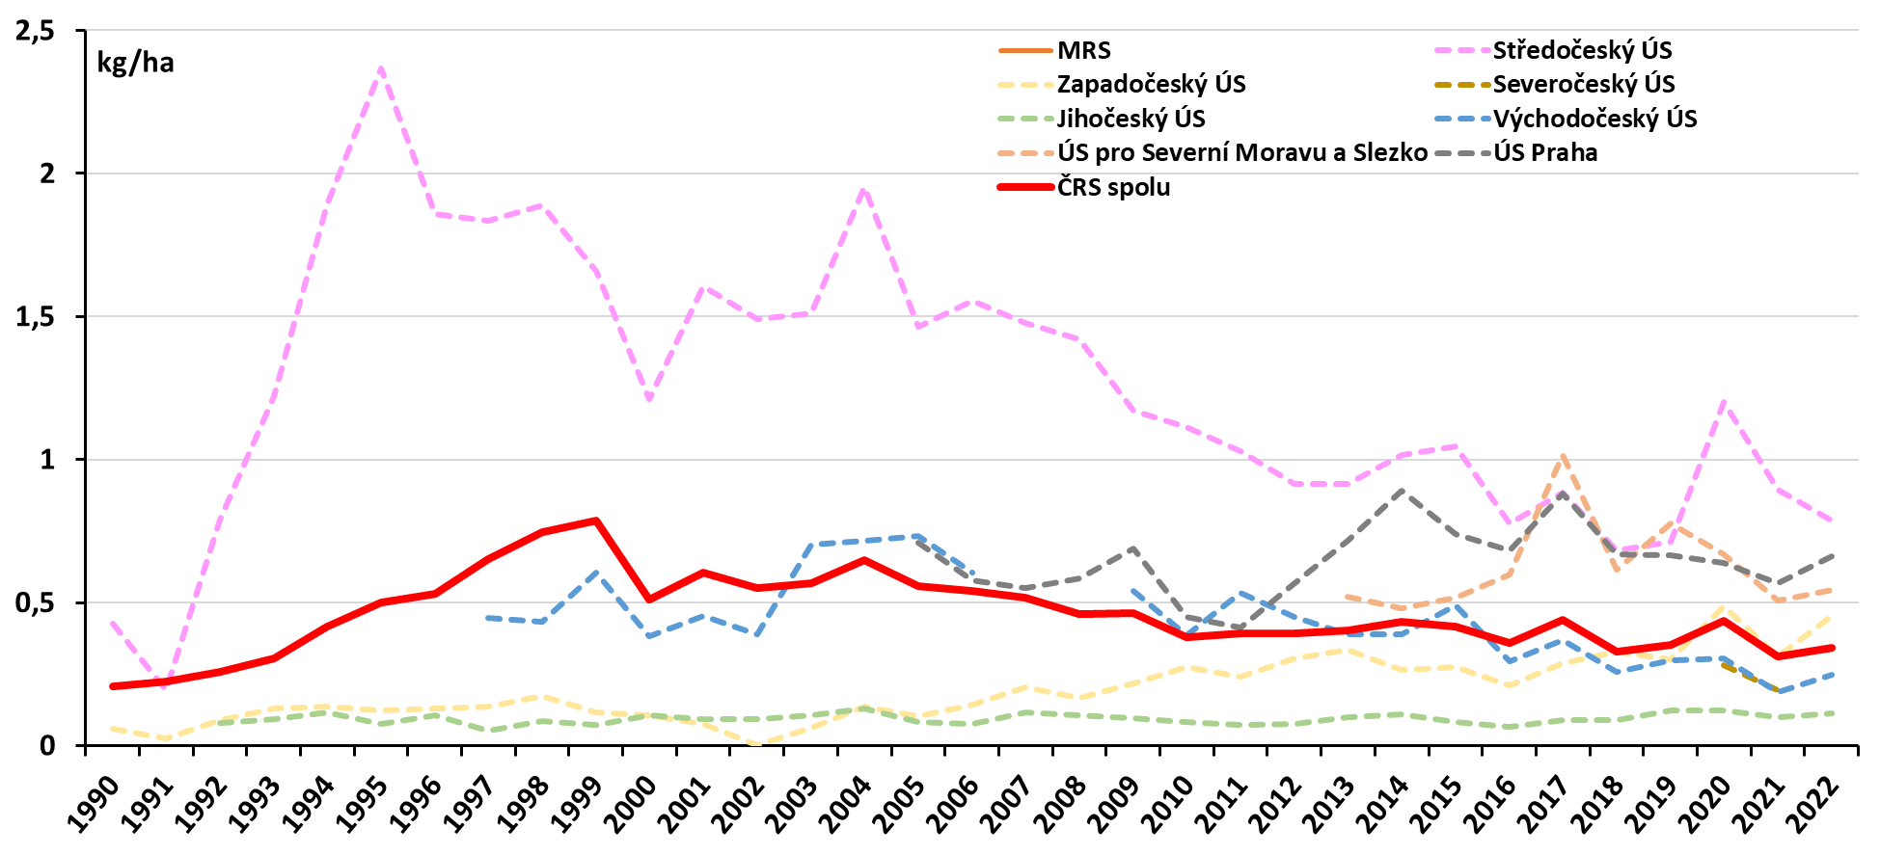
Výlov karase (kg/ha) na udici v MP revírech ČRS, z.s.

Slide 13
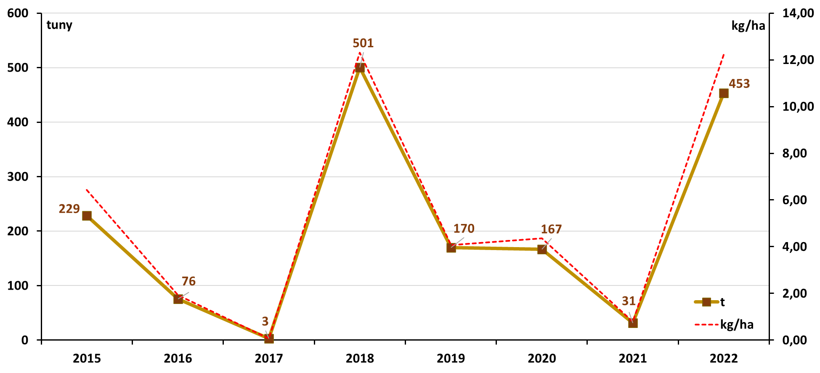
Výlov karase z rybníků v ČR (MZe)

Slide 14
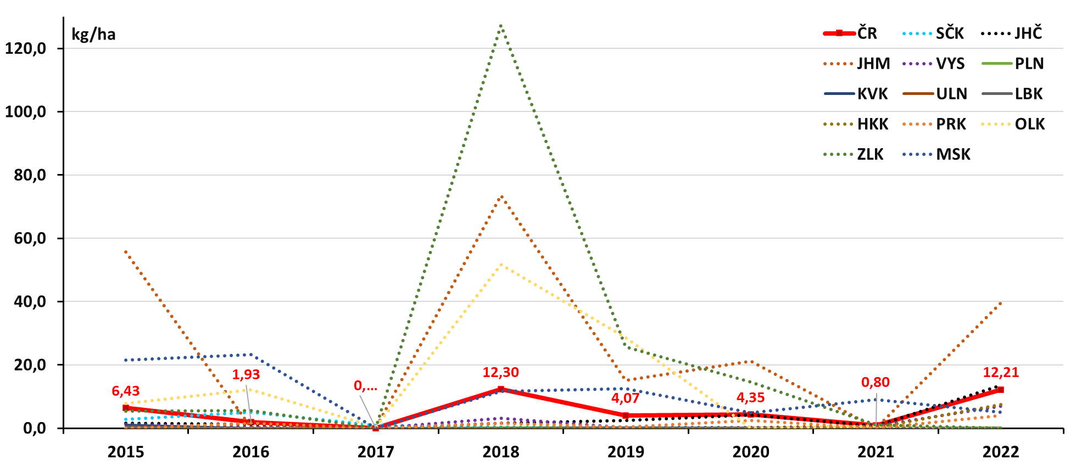
Výlov karase z rybníků v ČR (MZe)

Slide 15
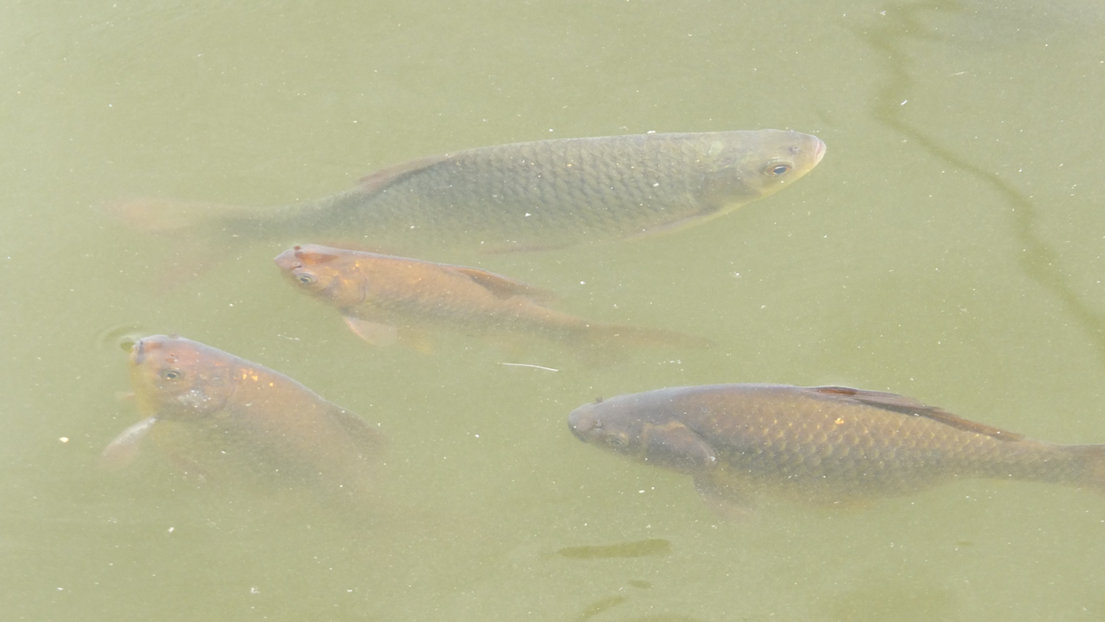

Slide 16
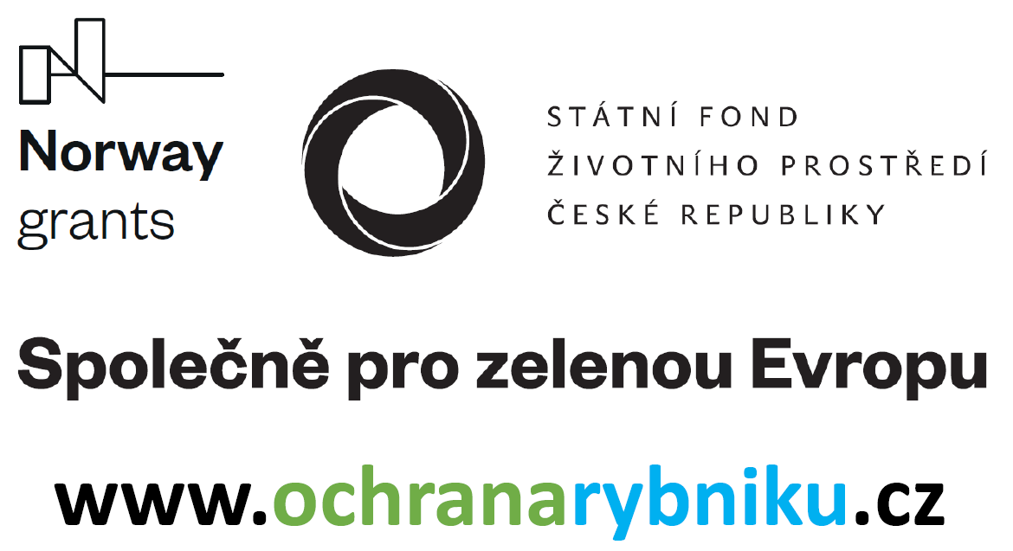






Děkuji za pozornost
Kontakt: Ing. Ján Regenda, Ph.D.; regenda@frov.jcu.cz; tel. 606 077 651
Děkujeme za podporu
Partneři projektu
Děkujeme za propůjčení lokalit

